Slide 1
2조 신사업 제안 v2.0 AIA Vitality앱 내 ‘워라밸(Walk Life Balance)’ 서비스 -걸음걸이 자세 교정으로 삶의 균형을 되찾자!-
조장: 안규황
조원: 강은미, 권오승, 김유리, 김수영, 김진홍, 조우현, 오일환

Slide 2
목차(Index)
1) 사업 제안 배경
1-1) why 자세교정?
1-2) why ‘자가’ 자세 교정?
1-3) why AIA Vitality 앱 활용?
2) 신사업 아이템 소개
2-1) prototype 시연 영상
2-2) 개발 과정 및 한계
2-3) 향후 AIA Vitality 앱 내 탑재 예상 이미지
3) 신사업 아이템 경쟁력 검증
3-1) 기존 유사/경쟁 서비스 분석
3-2) 비즈니스 모델
3-3) 마케팅/홍보 전략
3-4) 비즈니스 모델의 효용 및 예상 수익성
4) 기대효과
4-1) EV: 향후 사업 확장 가능성
4-2) SV: 사회 구성원의 건강 증진으로 인한 효용

Slide 3



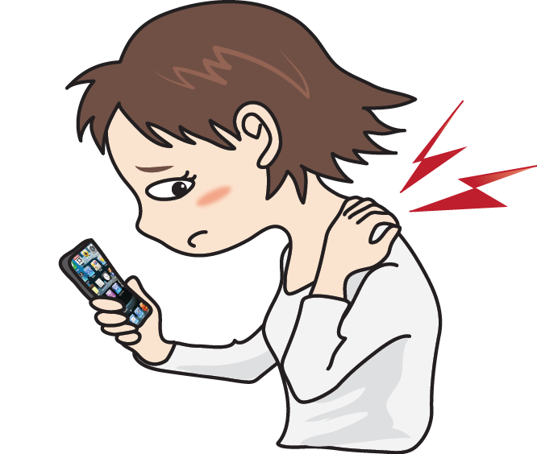
[1. 사업 제안 배경1] 스마트폰, PC의 보급 및 한 자세로 오랫동안 공부나 업무를 보는 현대인의 특성상 잘못된 자세로 인한 질병이 증가하고 있는 추세임
장시간의 공부
PC 장시간 사용
스마트폰의 이용 증가
각종 잘못된 자세로 행하는 일상생활
스마트폰보급 증가와 거북목 증가 추이
허리디스크 발생 주요 요인
어깨결림
두통
소화불량
목 통증
허리 통증
불량한 자세는 특정 질병 외에도 일상 생활을 불편하게 하는 증상, 통증들을 수반함

Slide 4
[1. 사업 제안 배경2]: 타 자세 교정/치료법은 비용이 많이 들고 전문가와의 일정 조율이 필요해 지속적인 교정 노력이 필요한 자세 교정 특성 상 한계가 존재함
자가 운동 치료
PT 치료
도수 치료
추나 요법
치료 주체
자기 자신
헬스트레이너
의사, 물리치료사
한의사
1회 평균 비용
없음
비용 부담이 없어 지속적 관리 가능
지속적으로 치료를 받기에는 비용이 많이 듦
약 52000원¹⁾
약 82000원²⁾
약 25000원³⁾
치료의 시공간적 제약
전문가와의 일정 조정이 불가피해 원하는 때에 못 받을 수도 있음
언제 어디서든 가능
한계
자기 자세의 문제점을 자각 못하는 경우가 많음
전문가의 자세 교정 가이드가 필요함
지속적으로 치료를 받기에는 비용이 많이 듦
전문가와의 일정 조율이 필요함
전문가의 도움이 필요해 스스로 지속적으로 관리하기 힘듦
1) 한국스포츠개발원
3) 건강보험심사평가원
2) 한국소비자원

Slide 5
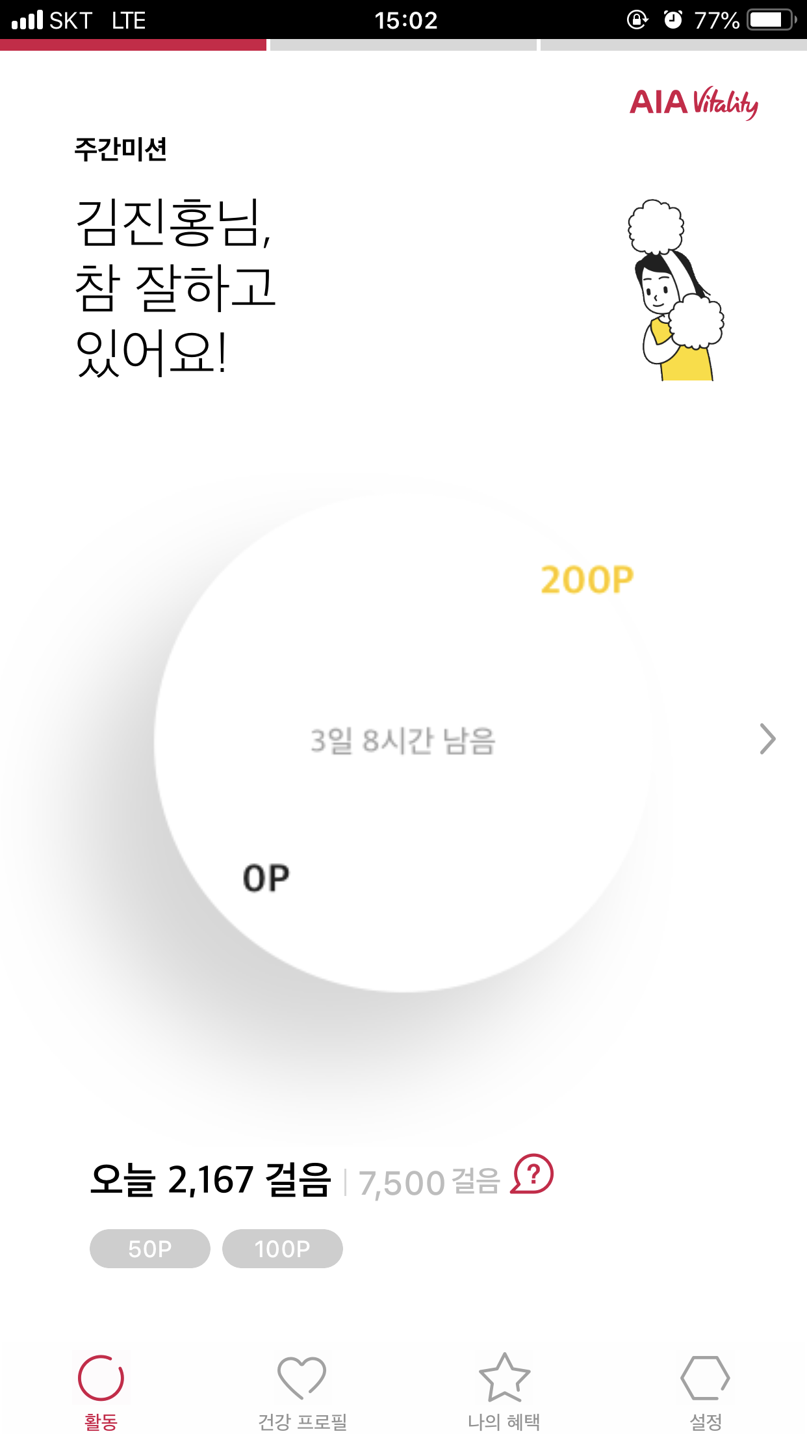
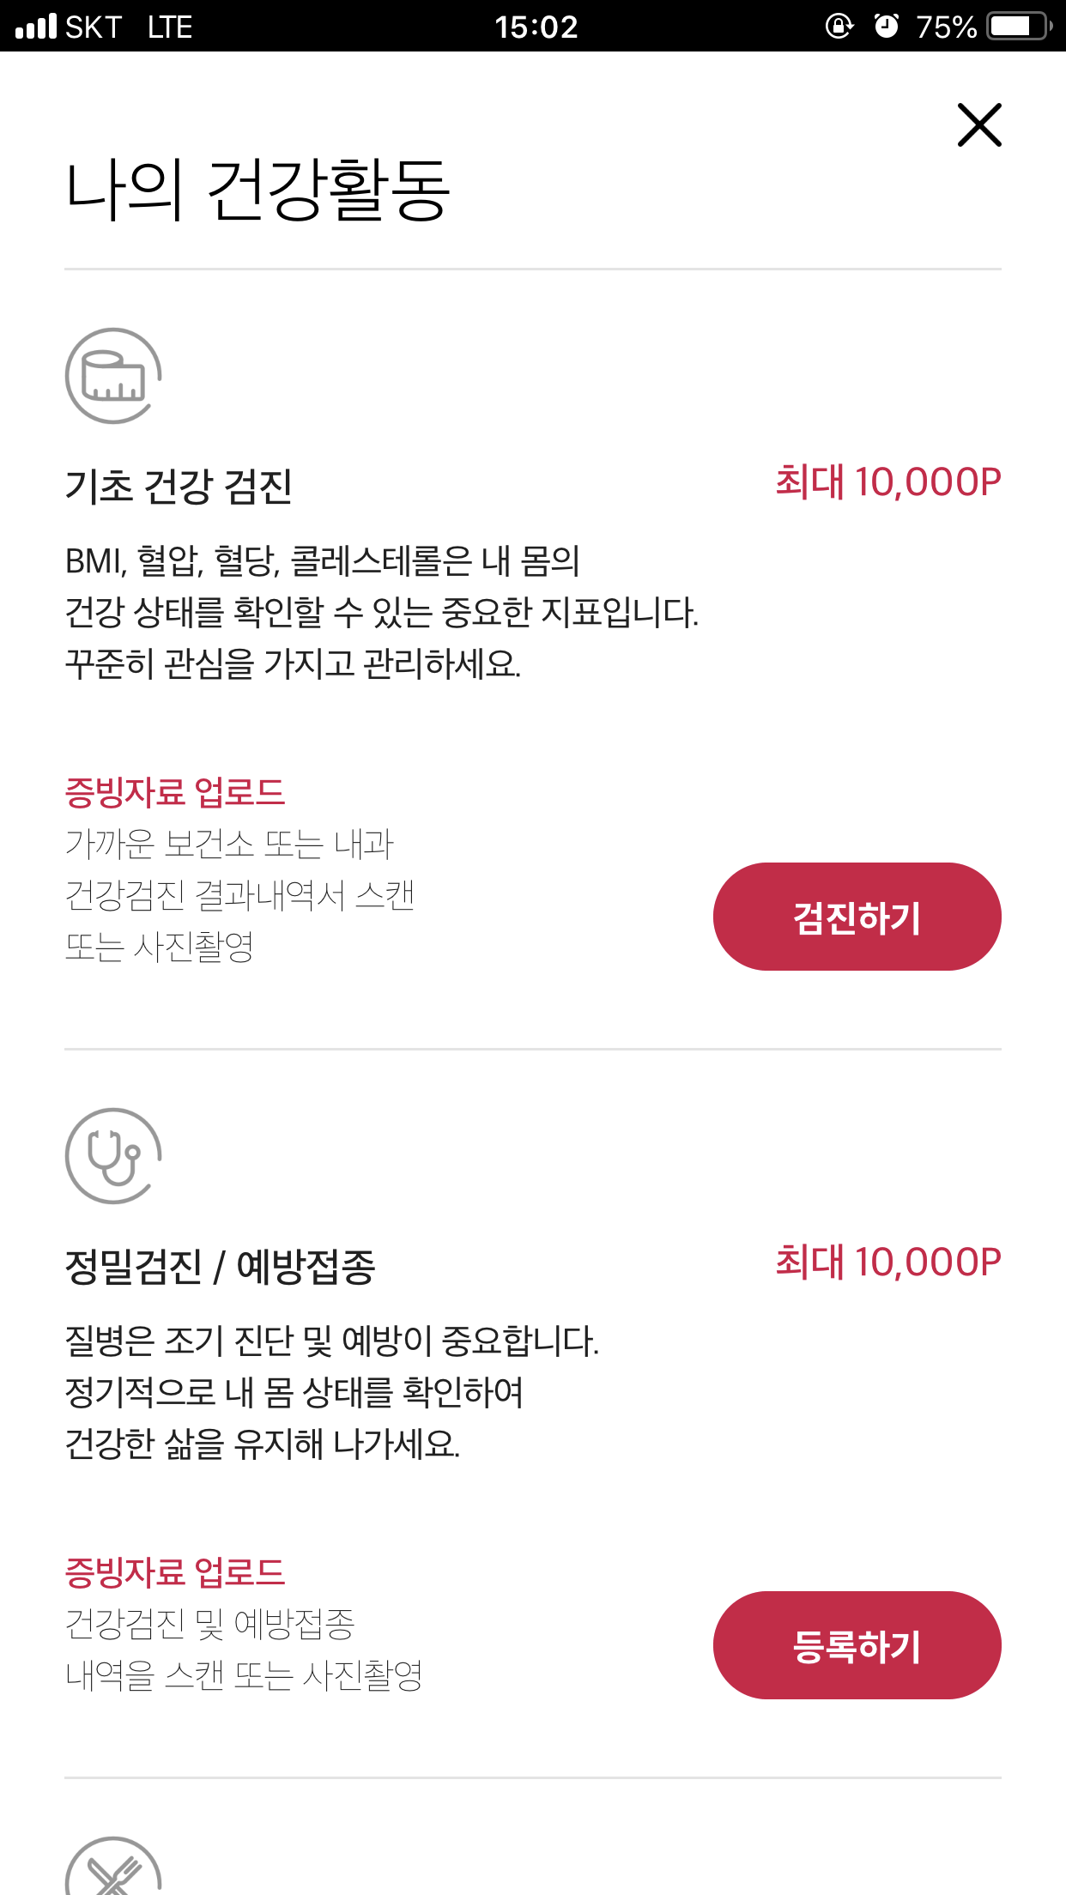
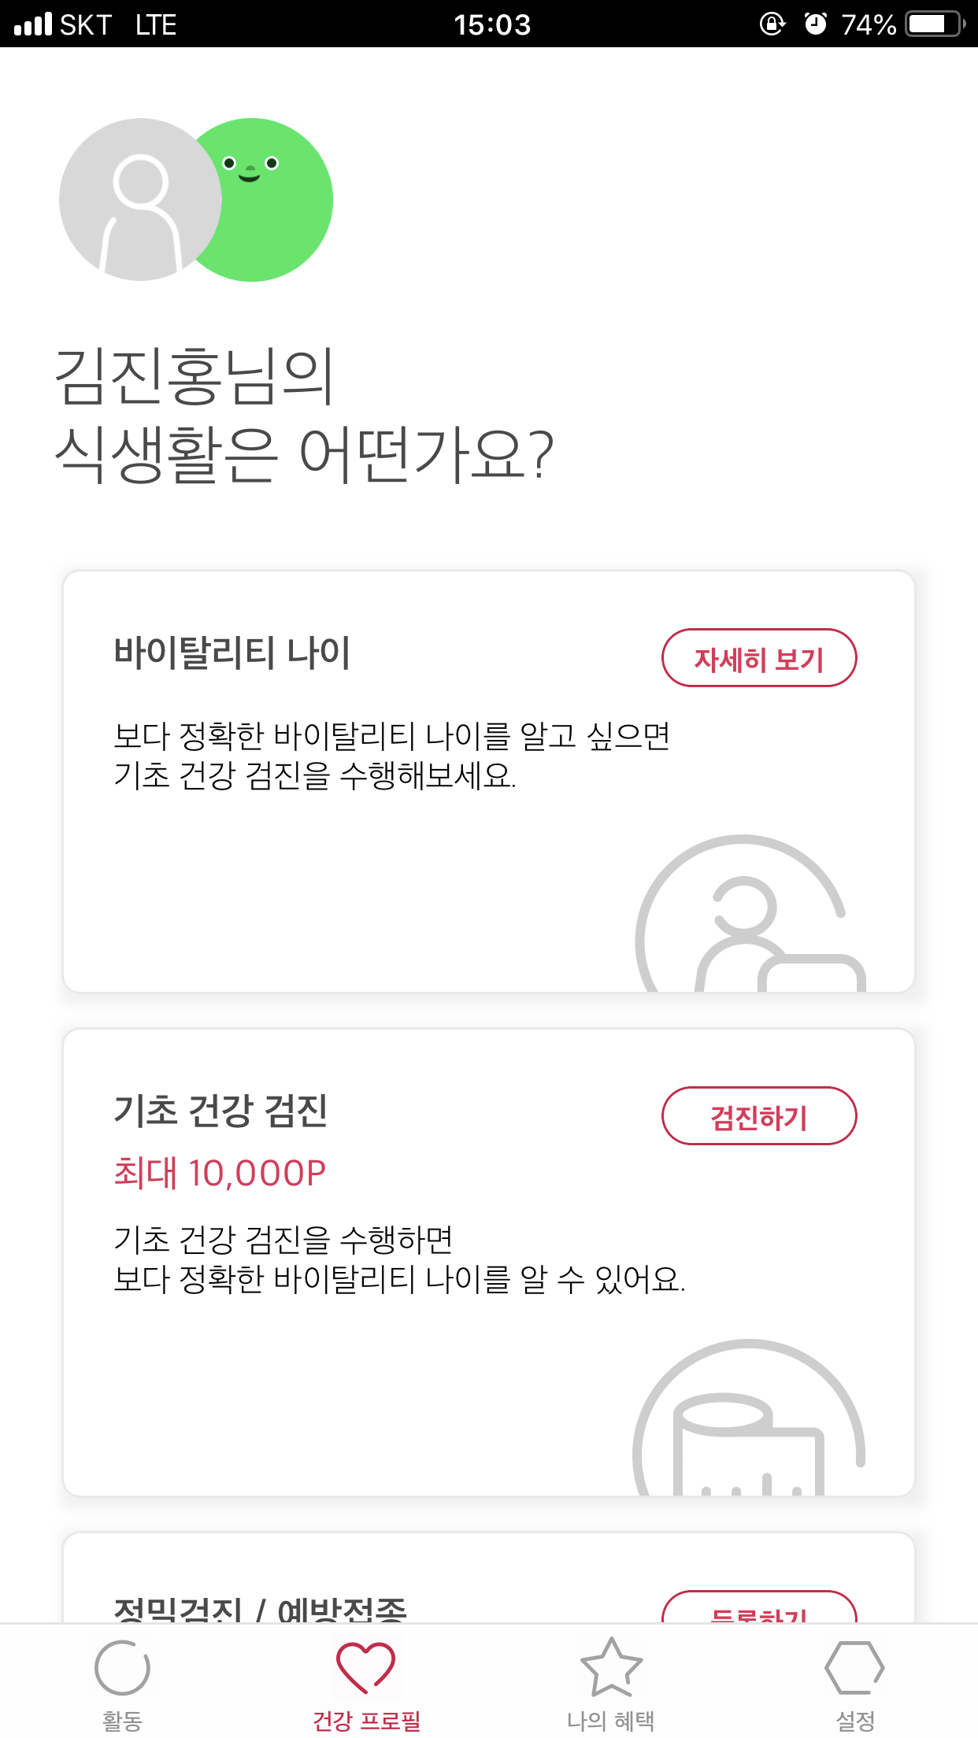

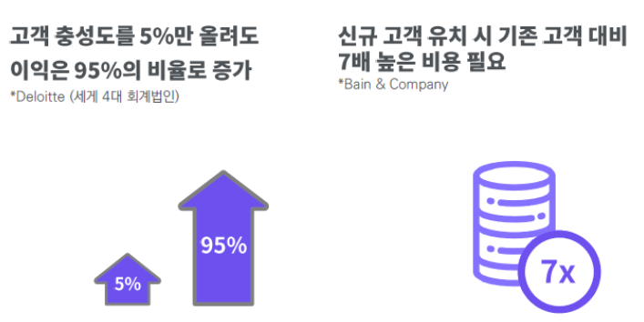
[1. 사업 제안 배경3]: 기존의 Vitality 앱은 유저에게 주는 효용 및 수익모델이 부실해 개선이 필요하며, 기존 앱 유저층을 활용함으로써 유저획득비용 절감이 가능함
[기존 앱의 한계] 부실한 Vitality 앱 유저에의 효용 및 기존 서비스의 수익모델
[기존 앱의 활용성] 앱 신규 유저 획득 비용은 상당히 높기에 기존 앱의 수많은 유저 풀을 활용 시 절감 가능
1
2
[부실한 앱 유저에의 효용] 현재 일방적으로 앱 이용자가 개인 건강 정보를 주면 그에 대한 리워드를 포인트로 주는 형태
[부실한 앱 수익모델] AIA Vitality는 보험사 고객이 스스로 건강관리를 하게끔 유도해 보험금 절약을 위한 의도로 만들어진 앱이나, 유저에게 효용을 줄 경우 충분히 광고 형태로 수익모델 추가해 비용 절감 가능

Slide 6
[2. 신사업 아이템 소개] prototype 시연 영상- ‘자세 불량 규황의 V-log’

Slide 7




[2. 신사업 아이템 소개] 개발 과정 및 한계
1
걸음걸이 영상 촬영
2
DNN을 이용한
Human Pose Estimation
동영상 파일
Frame 단위
Human Key Point를 이은 Image
App
Local Server
View
3
DeepLearning Solution
결과값
CNN: 주변셀을 참조하여 패턴 인식
> 이미지 인식에 많이 사용
RNN: 순서가 있는 데이터의 패턴 인식
>시계열, 자연어에 많이 사용
두 방법을 이용한 모션 인식은
Appendix 참조
결과값
5
Web
4
Local Server
11

Slide 8
[2. 신사업 아이템 소개] 개발 과정 및 한계
※ 하기 항목들의 사유로 가상의 데이터 및 구축 환경을 설정하였습니다. 따라서 실제 데이터와는 차이가 있을 수 있습니다.
제약사항 | 항목 | 리스크
내부 제약사항 | 데이터 정확성 및 검증 부재 -> 데이터를 직접 만들었기 때문에 현실과 다를 수 있어 검증에 어려움이 있음 | High | Middle | Low
 | 팀원 개개인 역량 -> 처음 다뤄보는 분야가 있어 원하는 결과물을 만드는데 한계가 있음 | High | Middle | Low
 | 헬스케어 분야 전문가(걸음걸이) 부재 -> 제작한 프로그램으로 도출한 결과를 전문가에게 검증을 받지 못함 | High | Middle | Low
외부 제약사항 | 데이터 확보의 어려움(가상 데이터로 대체) -> 병원에서 데이터를 가져올 수 없으므로 가상 데이터를 제작 | High | Middle | Low
 | 시간,공간적 제약 -> 2주라는 짧은 개발 기간과, 한정적인 인프라, 개발 공간의 부재로 인한 더딘 개발 | High | Middle | Low
 | HW 환경 구축(서버,카메라 등) -> 서버와 카메라가 없기 때문에 서버는 로컬PC로 대체하고 카메라는 핸드폰의 카메라로 대체함. 카메라의 화질이 떨어져 이미지 인식에 문제가 생길 수 있음 | High | Middle | Low

Slide 9
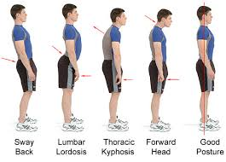
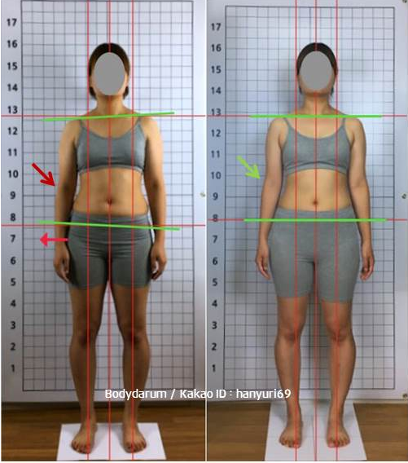
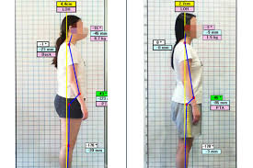
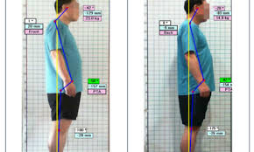
[2. 신사업 아이템 소개] 개발 과정 및 한계-데이터 상의 한계 존재
학습시킬 자세 예시
실제 적용 예시
잘못된 자세
정상
1) 정면 촬영시
2) 측면 촬영시
X
O
X
O

Slide 10


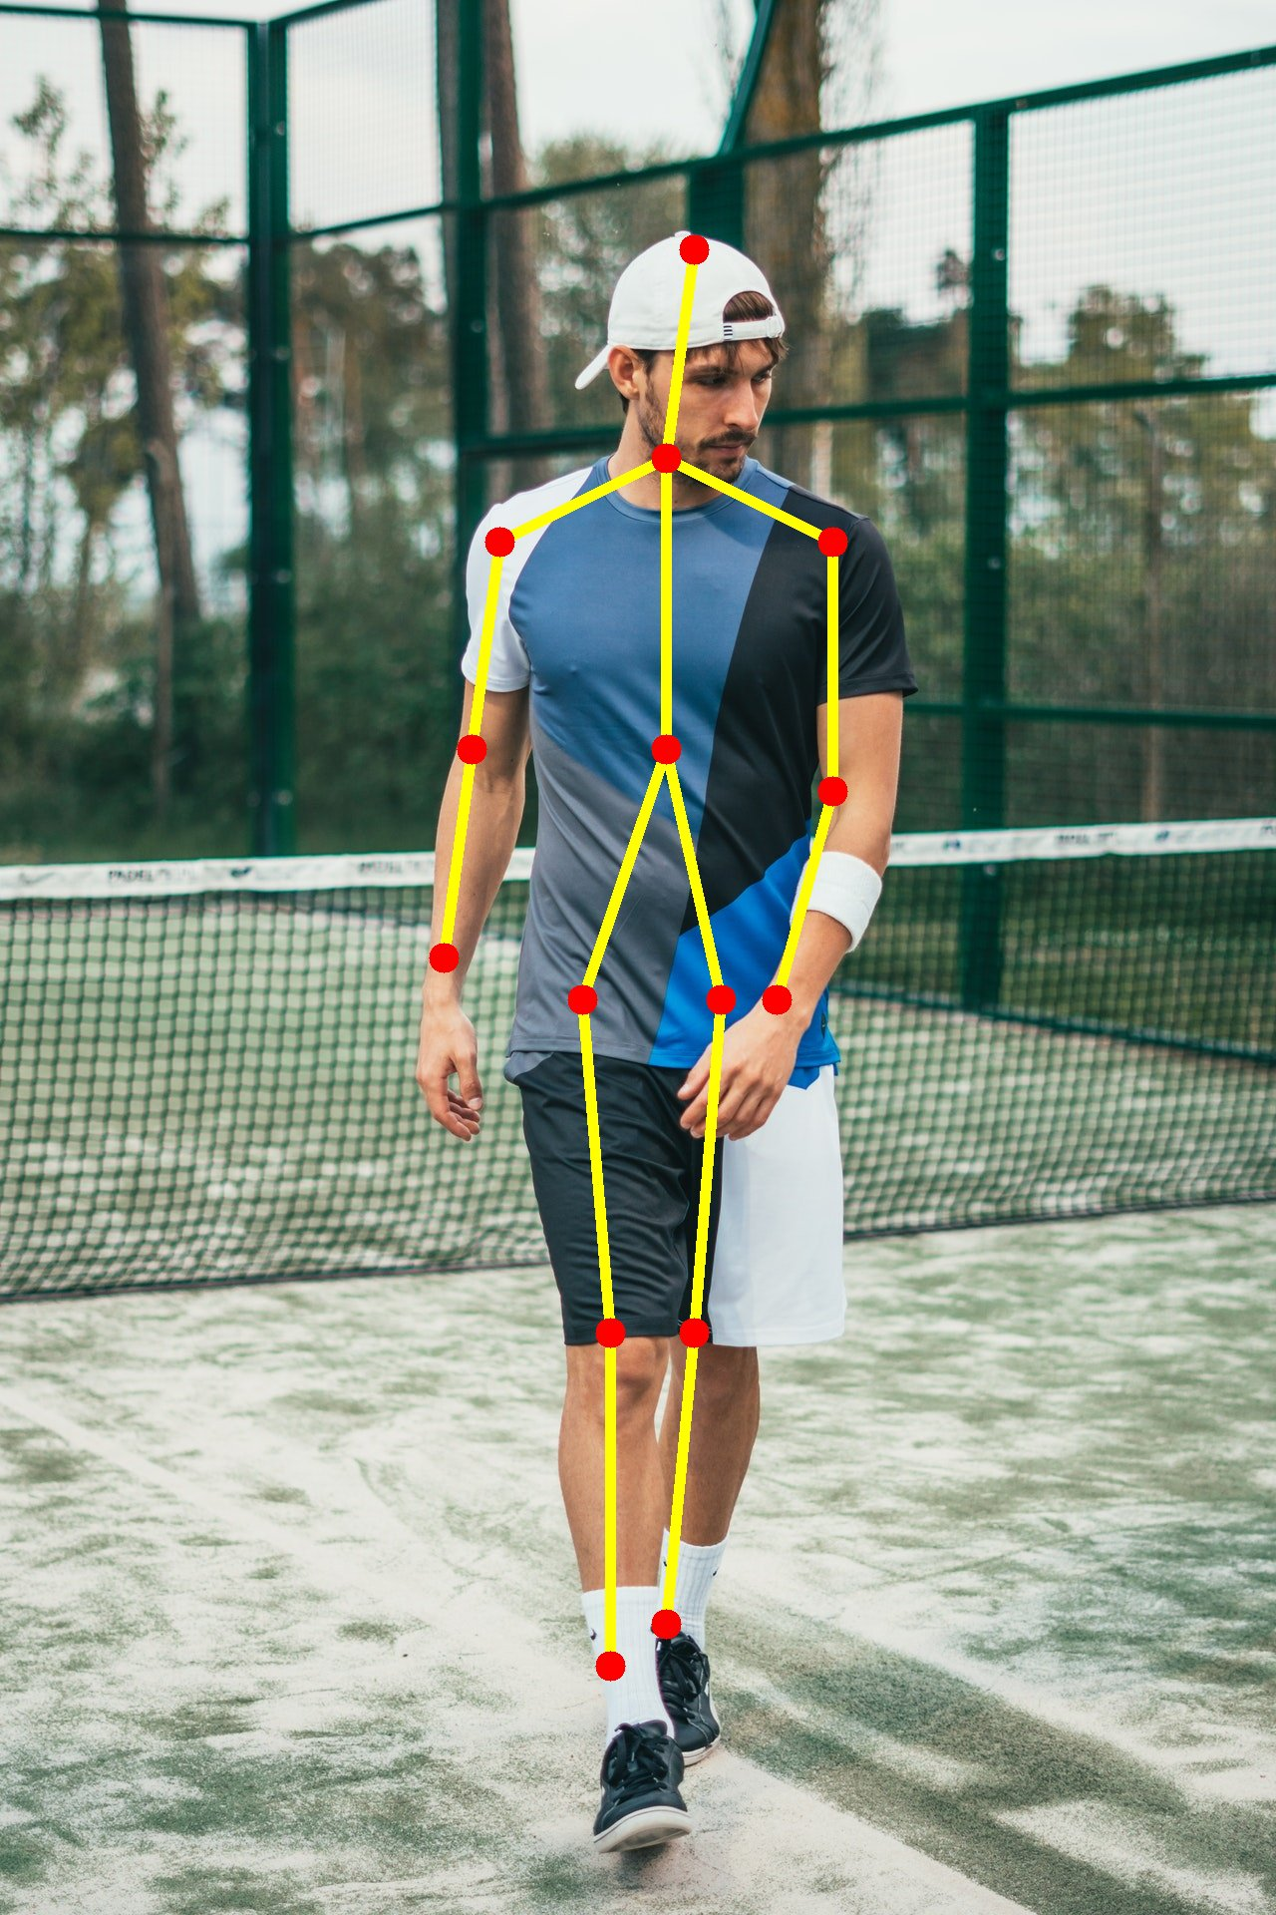



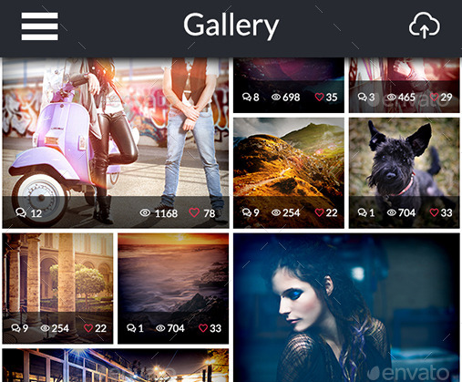



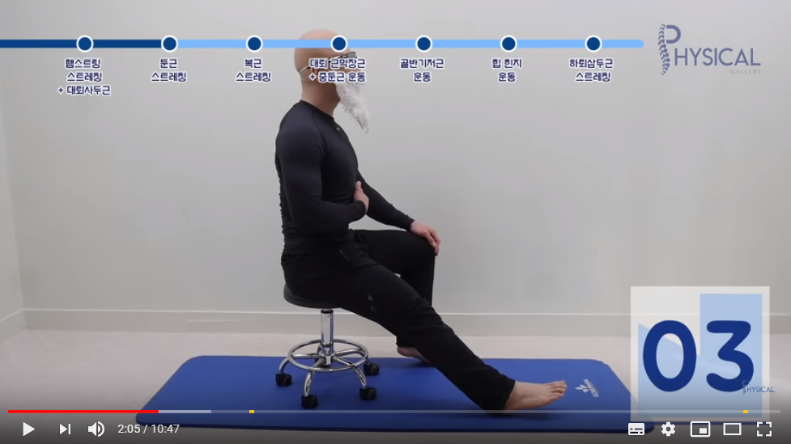
[2. 신사업 아이템 소개] 향후 AIA Vitality 앱 내 탑재 예상 이미지
2
3
걸음을 촬영하세요
Click Here!
1
4
파일을 선택하세요
녹화 시작하기
Click Here!
자세교정
Click Here!
6
5
당신은 팔자걸음입니다.
자세 분석 중…
팔자걸음
허리
굽음
정상걸음
추천 스트레칭 동영상!

Slide 11
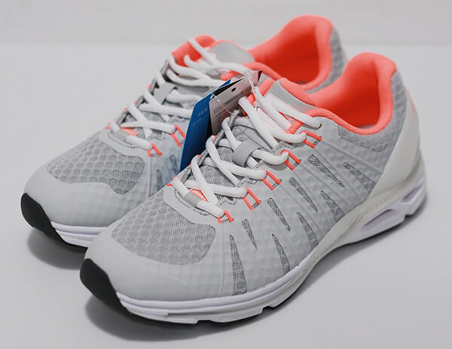
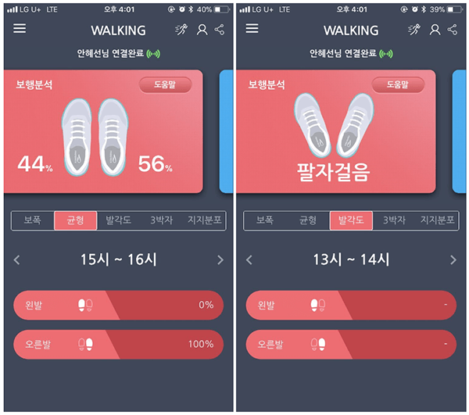
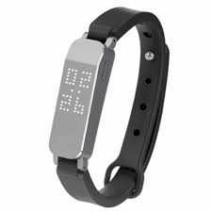
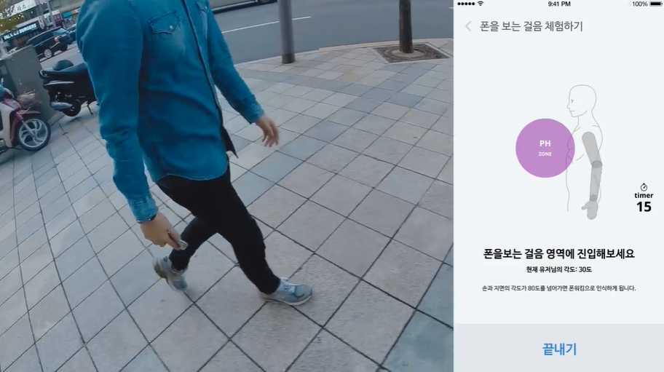
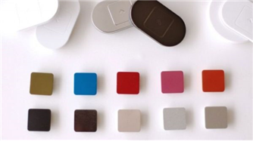
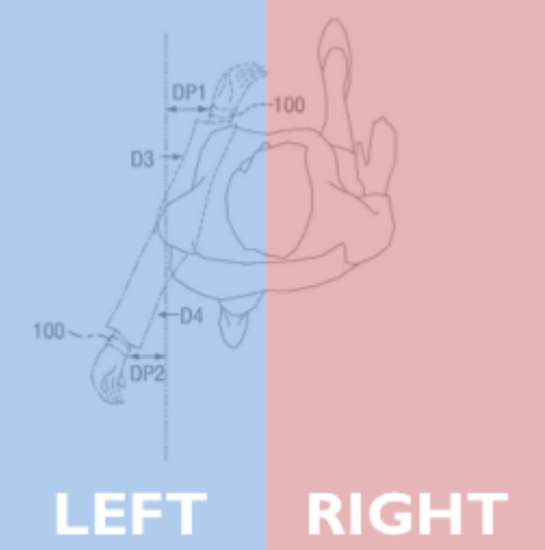
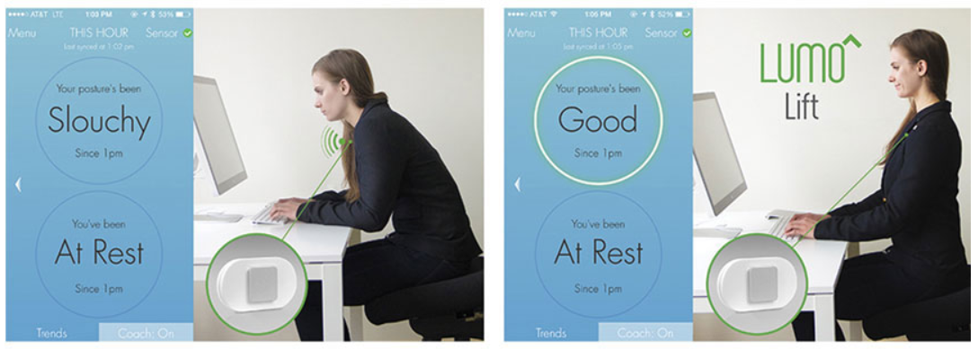
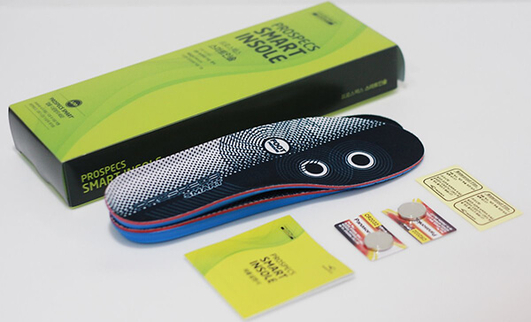
[3. 신사업 아이템 경쟁력 검증] 자가 자세 분석·교정 관련 기존 유사/경쟁 서비스 분석
프로스펙스 스마트
직토워크
Lumo Lift
‘스마트인솔’이 내장된 프로스펙스 신발과 함께 사용
보폭, 좌우균형, 발각도, 3박자, 지지분포 등의 보행 상태를 분석해 건강한 보행습관 형성 도움
스마트워치의 일종인 직토워크를 왼/오른팔에 한번씩 착용해 걸음 측정
손목에 찬 시계를 통해 팔의 각도, 속도, 회전량 등을 분석해 걸음걸이, 어깨, 허리, 골반 틀어짐을 측정
작은 사이즈의 마그네틱 자석을 옷깃이나 어깨에 부착해 척추의 각도를 읽어 바른 자세를 유지할 때까지 진동하며 착용자의 자세 교정을 유도
앱과 연동해 자세 관련 정보 측정 및 분석
모두 별도의 웨어러블 디바이스(깔창, 워치, 마그네틱 자석) 구매가 필요해 여전히 비용 부담의 허들이 존재함

Slide 12
[3. 신사업 아이템 경쟁력 검증] 비즈니스 모델: 앱 내 삽입 광고를 통해 수익 창출 계획
건강 관리로 인한 보험금 절약 & 개인 건강 정보 제공
Vitality앱 기존 유저
헬스장/ 요가, 필라테스 등의 전문 업체 (위치 기반)
자사 건강 관리플랫폼
‘Vitality 앱’
포인트
(리워드)
기타 자세 교정 관련 제품 판매처
광고료
AIA
수익
분배
SK C&C
Vitality앱 신규 유저
자세교정
서비스
기타 헬스케어 비관련 광고
(from 광고 에이전시)
수익 일부 분배
자세교정 관련 동영상 & 자료 제공
단가 낮은 문제
자세교정 전문 업체 or 유튜버

Slide 13
[3. 신사업 아이템 경쟁력 검증] 마케팅/홍보 전략
홍보 채널 별 전략
앱 유저 확보 및 지속 이용 유도 전략
광고 B2B 고객 확보
(특정 고객 확보 집중)
홍보 채널 | 구체적 내용
Vitality 기존 앱 | 부가 서비스로 걷기 자세 교정 서비스 제공 & 앱 홍보
유투브 | 사용 후기를 통한 간접 광고(바이럴 마케팅)
인스타그램 | 인스타그램 인플루언서 마케팅
오프라인 체험 이벤트 | 유동인구가 많은 곳에 임시 부스에서 앱 체험 기회 제공 ->현장을 촬영해 향후 홍보 영상에도 활용 가능
주요 니즈
유저 확보/이용유도 전략
앱 기존 유저
대부분 ‘포인트 확보’ 목적으로 유입
자세 진단 기능 이용 시, 일정 포인트 지급함을 강조
확보한 앱 유저 기반 Selling
유저 segment 별 홍보 메세지
포인트 확보 관심 유저
앱 신규 유저
 | 남성 | 여성
10대 이하 | 자세가 발라야 ‘키’가 제대로 클 수 있다!
20대 | 자세 교정으로 숨겨진 1cm를 찾자 | 여자들의 영원한 숙제, 몸매관리. 자세 교정부터 시작하자!
30-40대 | 장시간 업무로 거북이가 된 목과 틀어진 골반! 틈틈이 체크해서 교정하자!
50대 이상 | 고질병 허리디스크, 지금이라도 늦지 않았다! 자세 교정으로 관리하자!
무료로 지속적으로 자세 진단 및 교정 운동 추천을 받을 수 있음을 강조
자세 교정
관심 유저

Slide 14
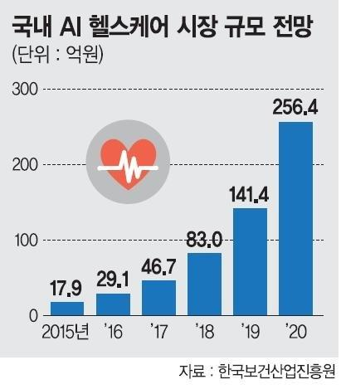
[3. 신사업 아이템 경쟁력 검증] 비즈니스 모델의 효용 및 예상 수익성
예상 수익성 (매출 & 비용)
[기본 biz-model] AIA Vitality 앱 보강
매출 규모 추산
[Top-down]
국내 헬스케어 앱 관련 시장 규모 * 우리 서비스 점유율
-> Proxy) 해외 자세교정 관련 시장 규모
[Bottom-up]
기존 월 활성 유저 수(MAU) * 월 평균 앱 구동 시간 * 유저별 평균 광고 노출/클릭 수 * 노출/클릭당 단가 +
신규 활성 유저 수 * 월 평균 앱 구동 시간 * 유저별 평균 광고 노출/클릭 수 * 노출/클릭당 단가
[Monetization] 앱내 광고 삽입을 통한 추가 수익 모델 확보 가능
-예상 광고 판매 대상: (자세교정 전문)헬스장, 치매요양병원 등
-수익 분배 구조: AIA측과 SK C&C 간 광고 수익 분배
[Biz partner에게 주는 효용] 파트너인 AIA 효용 증대
-기존: 유저의 민감한 건강 정보를 나름대로 비싼 값
(포인트 제공)을 치르고 획득해 옴
-미래: 유저의 건강 정보를 유저의 거부감 없이 &
상대적으로 적은 비용을 들여 획득 가능
[앱 이용 유저에의 효용]
1) 이용자의 앱 이용에 대한 흥미도 상승
2) 거의 무료로 자세 교정 및 주요 질병의 기초 진단 받을 수 있음
CAGR 70%
비용 규모 추산
앱 개발
마케팅/
홍보
앱 업데이트
앱 유지관리
-디자이너 고용비용
-개발비용
-인플루언서 광고 비용
-기타 광고 비용
-자세 관련 데이터 확보 비용
-유지보수비용
X년 후 손익분기점 달성 예상

Slide 15
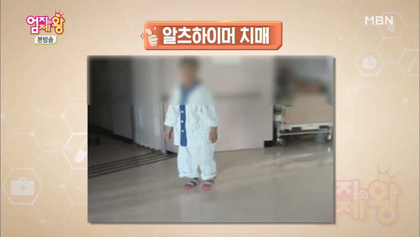
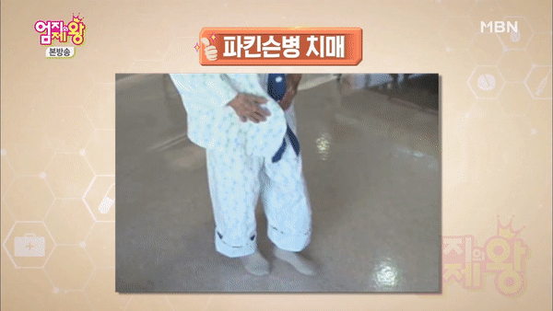
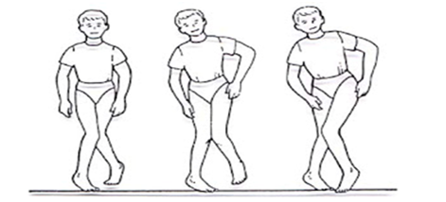
[4. 기대효과] Economic Value: 향후 ‘종합헬스케어앱’으로의 확장/발전 가능성
1. 걸음걸이 이상이 생기는 질병 간편 진단 기능
1. 기존 기능
2. 신규 서비스
주요 기능
3. 향후 추가 기능
뇌성마비
보장은 짧으며 느리고 유각기에 양하지는 내회전 시키고 안으로 돌리는 소위 원회전 자세로 하여 몸앞으로 가져옴
+
+
알츠하이머 치매
걸음 걷는 속도가 정상인보다 늦지만 혈관성 치매나 파킨슨병 치매 환자보다 보폭도 크고 비교적 잘 걸음
파킨슨병
서서히 발이 느려지거나 땅에 끌리기 시작. 몸이 경직된 상태에서 주춤주춤 아주 작은 보폭으로 걷는 잔걸음
만보기 기능
+포인트 수령
걷는 자세 측정
+ 자세 분석
+ 문제 있는 신체 부위 교정 영상 추천
1) 질병 간편 진단
2) 질병 심층 진단 및 치료 병원 연계
3) 고객 개인별 맞춤 건강 컨설팅
2. 해당 질병 심층 진단 및 치료 병원 추천/연계 서비스
해당 질병 관련 진단 or 치료 or 요양 병원 추천/연계 서비스 제공 가능
이 경우, 병원으로부터 중개 or 광고 수수료 수익 획득 가능
3. 축적된 고객의 건강 관련 데이터 기반 개인 맞춤 건강 컨설팅 기능 제공
VISION: 개인의 종합 건강 관리 앱으로의 도약
하루 걷는 횟수
주의해야할 질병
식습관, 생활습관 데이터
부족한 영양소
자세 데이터 / 관련 증상, 질병 데이터
맞춤 운동법
특정 질병 관련 데이터
영양제 추천

Slide 16
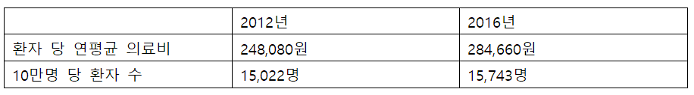
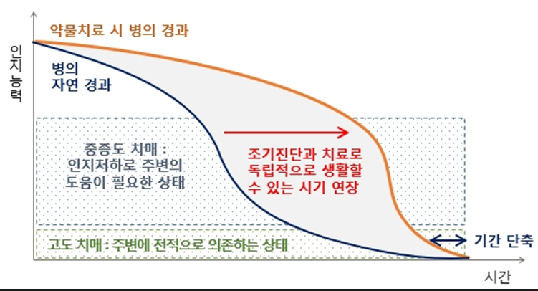
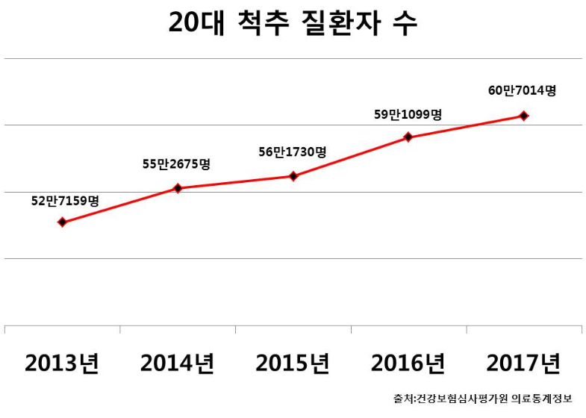
[4. 기대효과] Social Value: 사회 구성원 전반의 건강 증진으로 인한 효용
[자세 교정 효용] 현대 사회 환경의 변화로 이른 나이부터 증가 중인 자세 관련 질병 예방으로 관련 사회적 비용 감소 효과
[주요 질병 진단 효용] 기초 치매 검사에 대한 대중의 관심 제고 및 접근성 향상 ->조기진단, 치료로 독립적으로 생활 가능 시기 연장 및 중병으로 인한 사회적 비용 감소
척추질환 환자 및 관련 의료비 증가 추이
치매 검사의 3가지 단계
1) 치매 선별 검사
-보건소에 가서 간이정신상태검사
2) 치매 진단 검사 (8만원)
-전문의 진차, 치매척도검사, 치매신경인지검사, 일상생활척도검사
3) 감별검사 (15만원)
-CBC, 간기능검사, 신장기능검사, 갑상선 기능검사, 전해질 검사, 매독, 요검사, 뇌영상촬영 등
신
체
능
력
증가하는 20대 척추 질환자 수 원인
-오랜 학업, 취업 준비
-운동 부족
-책, 노트북, 스마트폰 장시간 이용

